Slide 1


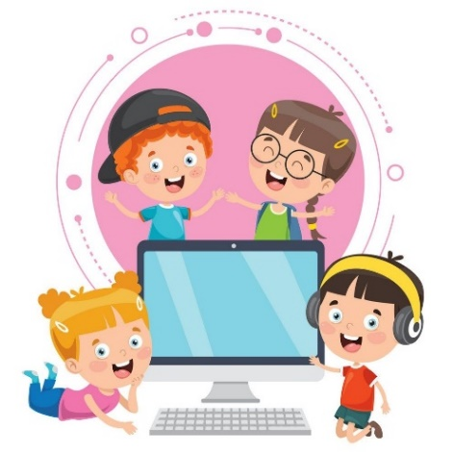
Tiết 6
BÀI
4

Slide 2

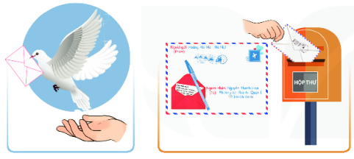
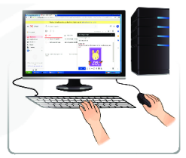
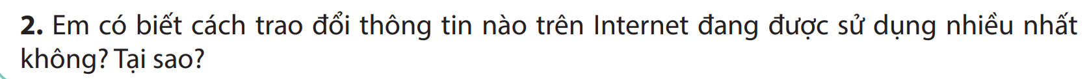
Trong suốt chiều dài lịch sử, con người đã nghĩ ra nhiều cách trao đổi thông tin với nhau:
dùng chim bồ câu đưa thư, gửi thư qua bưu điện, sử dụng điện báo, điện thoại,...
Thế kỉ XX đã mang đến cho chúng ta Internet, giúp tạo ra nhiều kênh trao đổi thông tin rất hữu ích, nhanh chóng,... Một trong số đó là mạng xã hội.
MẠNG XÃ HỘI - KÊNH TRAO ĐỔI THÔNG TIN PHỔ BIẾN TRÊN INTERNET

Slide 3
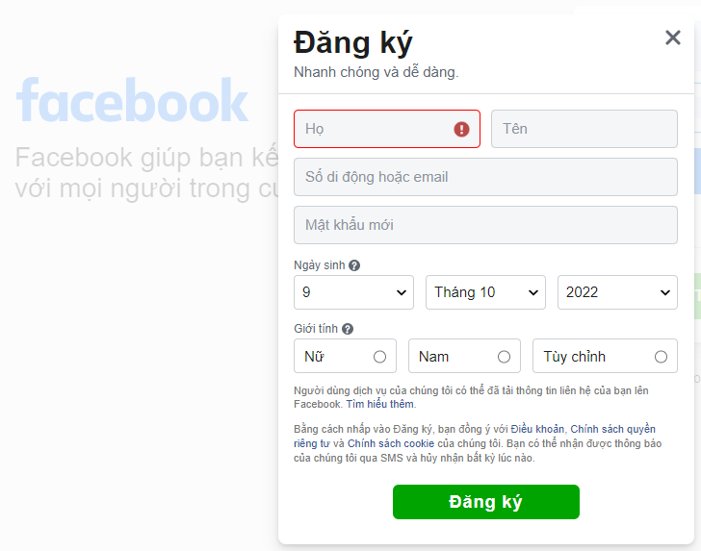

Slide 4
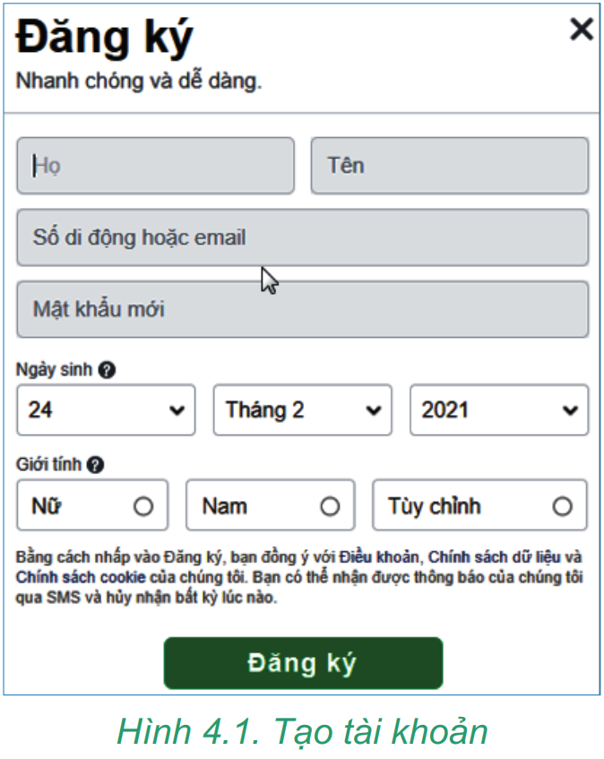
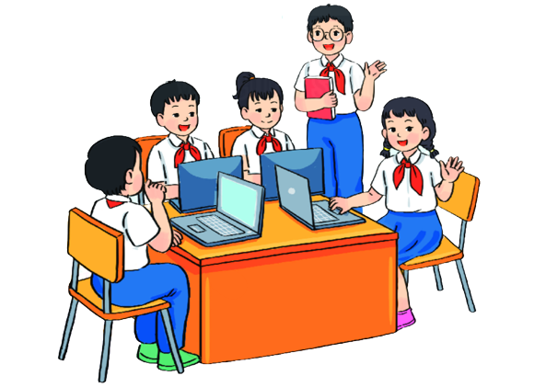
2. THỰC HÀNH: SỬ DỤNG MẠNG XÃ HỘI
Nhiệm vụ
a) Tạo tài khoản trên một trang mạng xã hội phù hợp với lứa tuổi của em.
b) Sử dụng một số chức năng như: xem, chia sẻ thông tin
dạng văn bản, hình ảnh,... trên mạng xã hội đó.
c) Kết nối với ít nhất một bạn cùng lớp.
Hướng dẫn
a) Tạo tài khoản Facebook
Bước 1. Truy cập trang www.facebook.com.
Bước 2. Lựa chọn ngôn ngữ Tiếng Việt
Bước 3. Nháy chuột vào ô Tạo tài khoản mới.
Bước 4. Nhập đầy đủ thông tin vào các ô theo hướng dẫn.
Bước 5. Nháy chuột vào nút Đăng ký (Hình 4.1).

Slide 5
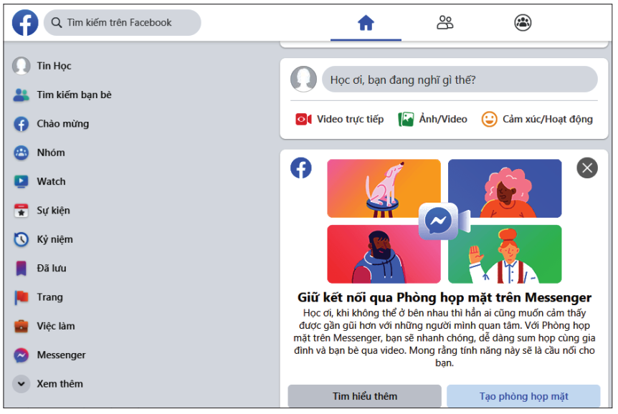
b) Sử dụng một số chức năng của tài khoản
Bước 1. Truy cập trang www.facebook.com.
Bước 2. Đăng nhập vào tài khoản. Trang Facebook của em mở ra như Hình 4.2.
Bước 3. Cập nhật ảnh đại diện và các thông tin cá nhân nếu muốn.
Bước 4. Chia sẻ một nội dung trên trang Facebook của mình.
Em có thể nhập nội dung văn bản vào hộp trạng thái hoặc có thể thêm ảnh, video từ máy tính của mình bằng cách nháy chuột vào Ảnh/Video. Nháy chuột vào nút Đăng/Post để hoàn thành việc chia sẻ nội dung.
Hộp trạng thái
Hình 4.2. Trang Facebook cá nhân

Slide 6
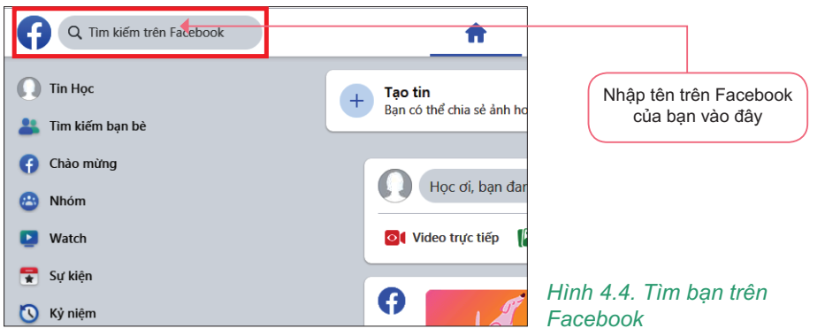
c) Kết nối với một bạn cùng lớp
Bước 1. Tìm trang Facebook của bạn.

Slide 7
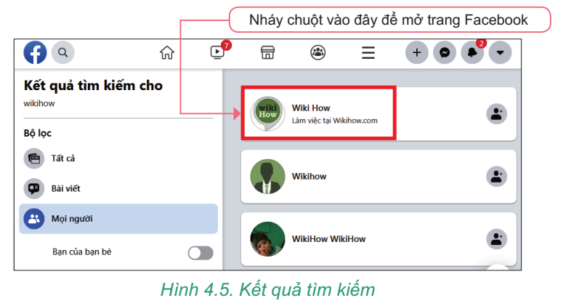

Bước 2. Khi tìm thấy trang Facebook của bạn, em nháy chuột vào ảnh đại diện để mở.

Slide 8
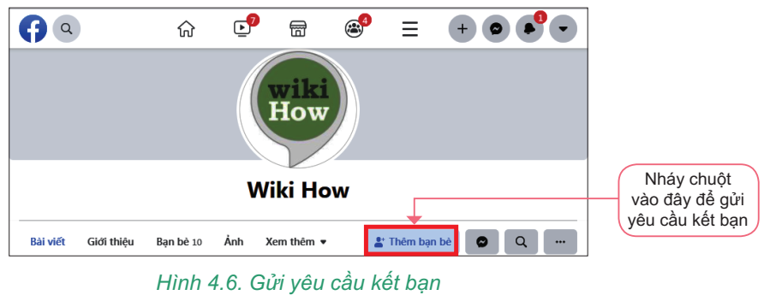
Bước 3. Nháy chuột vào nút Thêm bạn bè để gửi yêu cầu kết bạn đến người đó.
- Nếu yêu cầu kết bạn được chấp nhận, em và bạn sẽ trở thành "bạn bè trên Facebook". Hai tài khoản sẽ tự động theo dõi nhau. Nghĩa là người này có thể thấy hoạt động của người kia và có thể tương tác với nhau.

Slide 9

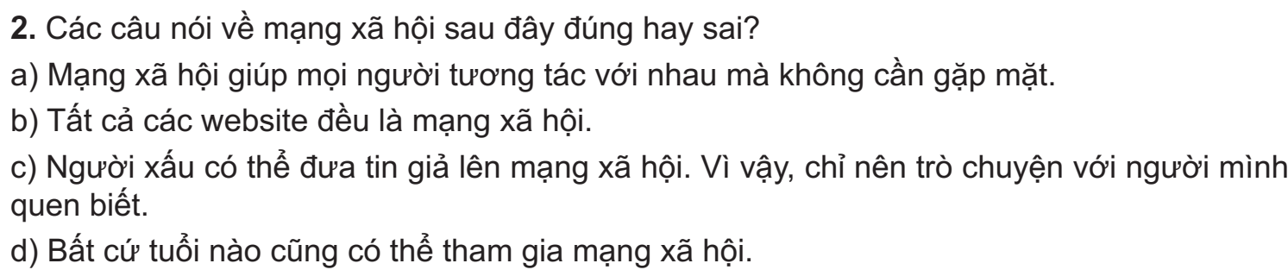

Slide 10


L
L
LOVE
TẠM BIỆT VÀ HẸN GẶP LẠI
G
PIRCE
L
S
T
H
L

